Slide 1
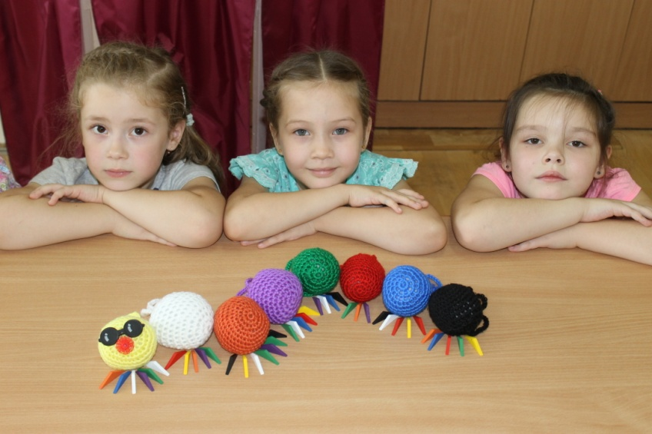
Муниципальное казенное дошкольное образовательное учреждение Новосибирского района Новосибирской области – детский сад комбинированного вида «Теремок»
Мастер-класс
«Волшебные мячики»
Образовательный модуль «Дидактическая система Фридриха Фребеля»
«STEM-образование для детей дошкольного возраста»
Подготовила:
Воспитатель
Привалова Е.В.

Slide 2
Система образовательных модулей в парциальной модульной программе «STEM-образование детей дошкольного и младшего школьного возраста
Дидактическая система Ф. Фребеля
Робототехника
Экспериментирование с живой и неживой природы
LEGO- конструирование
Мультстудия «Я творю мир»
Математическое развитие

Slide 3
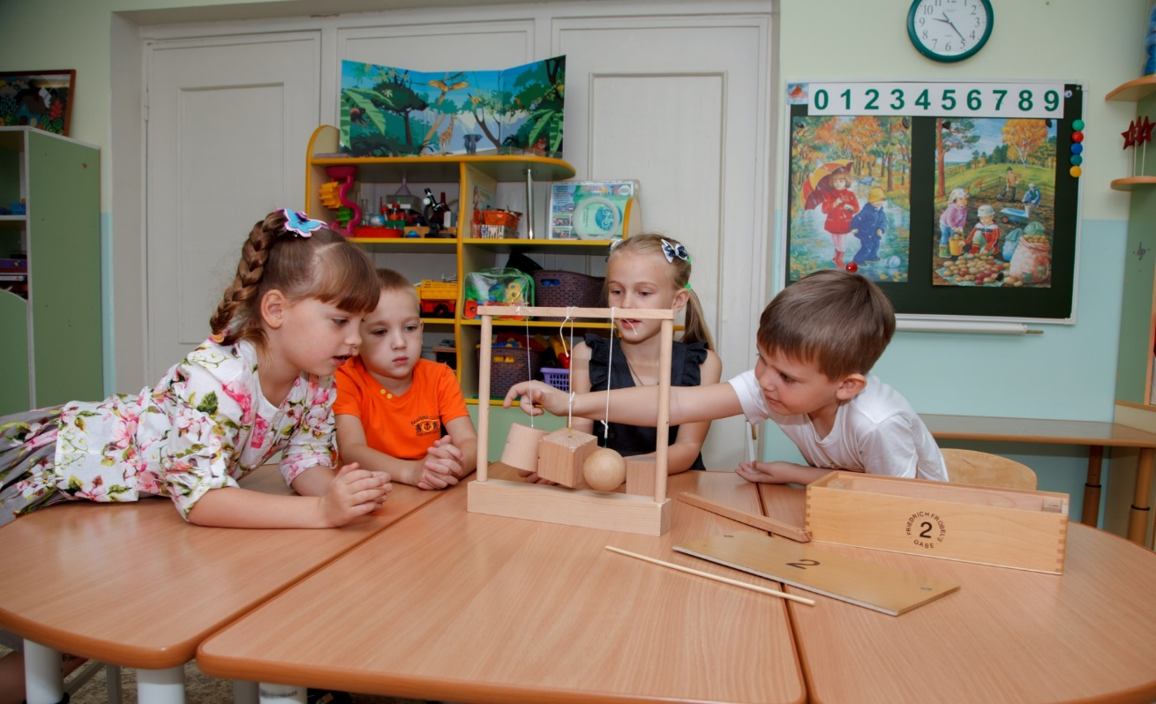
Игра – «высшая ступень детского развития»
Ф. Фребель верил, что игровые материалы – важные средства образования, которые могут способствовать развитию внутренних потребностей детей.
Он был самым первым в истории экспертом в области образования, кто признал ценность детской игры и первым человеком, который создал образовательные материалы для детей – «дары».

Slide 4
Созвучность педагогических взглядов Ф.Фребеля и ФГОС ДО
полноценное проживание ребенком всех этапов детства ( младенческого, раннего и дошкольного), обогащение(амплификация) детского развития;
уважение к личности ребенка;
личностно- развивающий и гуманистический характер и взаимодействия взрослых и детей;
развитие детей в специфических видах деятельности: прежде всего в форме игры, познавательной и исследовательской деятельности , в форме творческой активности, обеспечивающей художественно-эстетическое развитие ребенка;
содействие и сотрудничество детей и взрослых, признание ребенка полноценным участником(субъектом)образовательных отношений;
построение образовательной деятельности на основе индивидуальных особенностей каждого ребенка.

Slide 5
Основные предметы игр
мяч шар валик кубик дощечки
Материальная основа
Форма , величина , вес,
число, цвет , движение
Человеческое сознание

Slide 6
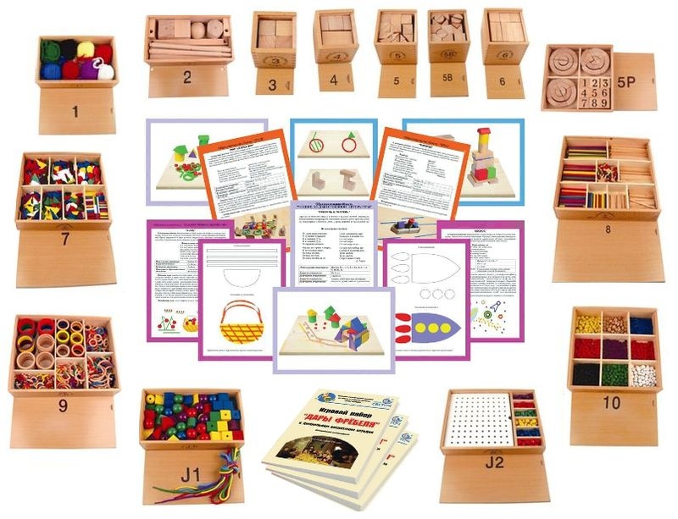
Дары Ф . Фребеля

Slide 7
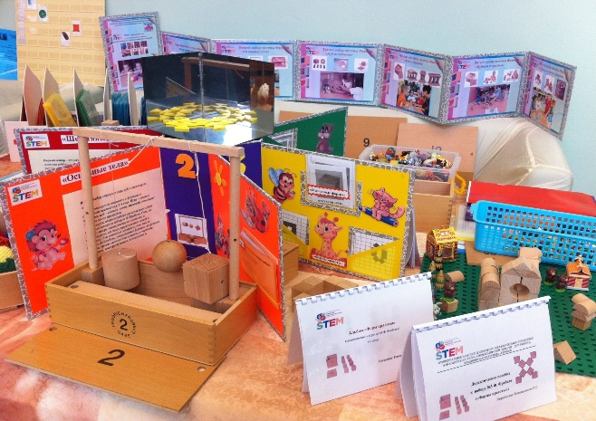
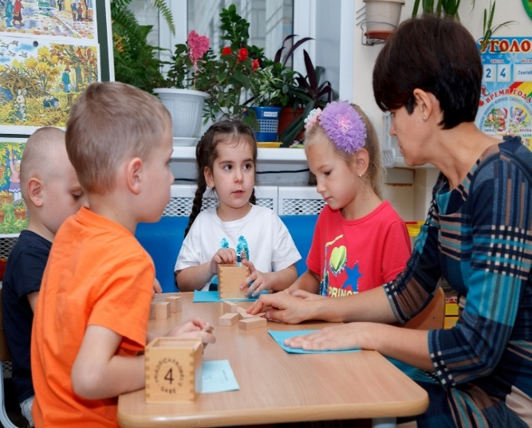
Игры-разминки
Совместная деятельность
Самостоятельная деятельность
Игры-занятие

Slide 8
Практико-ориентированная часть Первый набор системы Ф. Фребеля «Шерстяные мячики»
Физическое развитие
Музыкальная деятельность
Развитие
Пространственного мышления
Сенсорных эталонов
Крупная, мелкая моторика
Познавательная деятельность
Социально-коммуникативное развитие

Slide 9
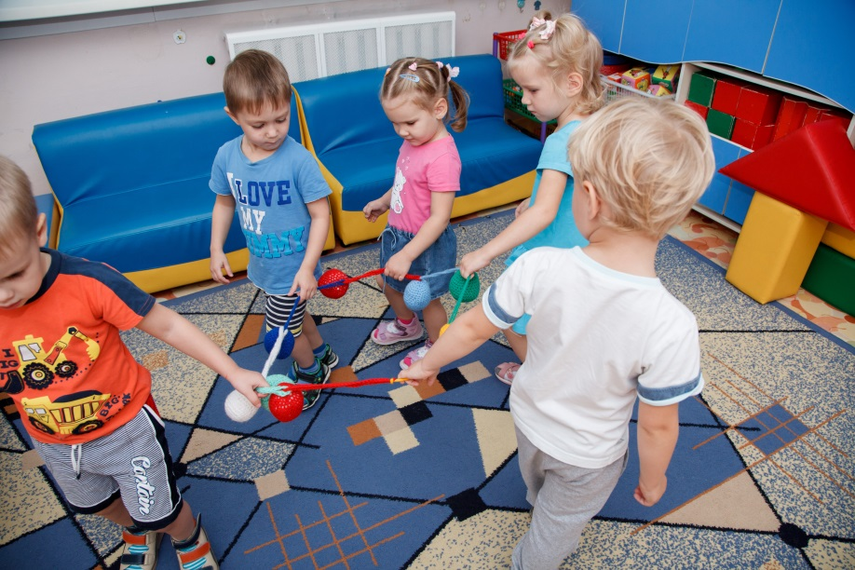
Игра «Цепочка»
Задачи:
развивать у детей образное восприятие;
способствовать формированию умения составлять цепочку в определенной последовательности . Развивать внимание, мышление, мелкую моторику.
формировать умение объединяться, помогать друг другу.

Slide 10
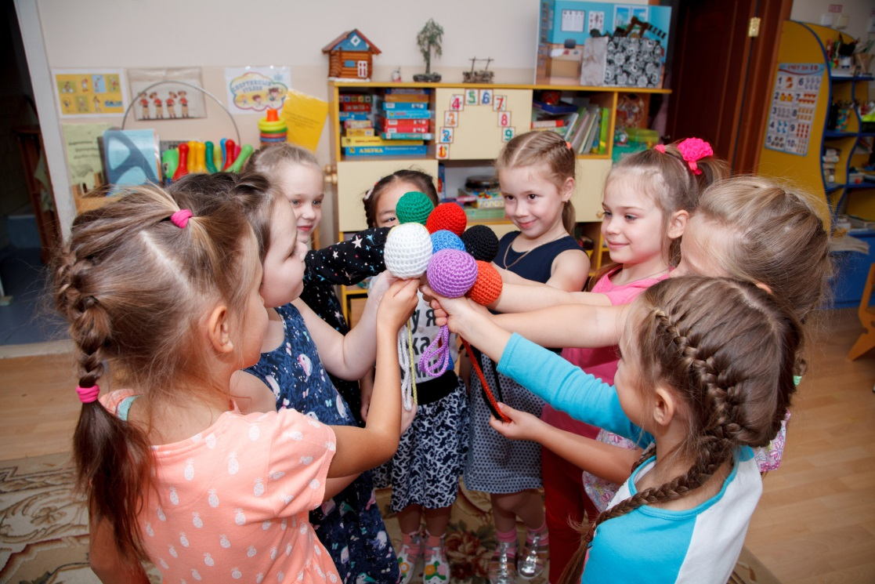
Игра «Автомобили»
Задачи:
развивать внимание, умение действовать по зрительному сигналу;
упражнять детей в беге, ходьбе, умении ориентироваться в пространстве

Slide 11
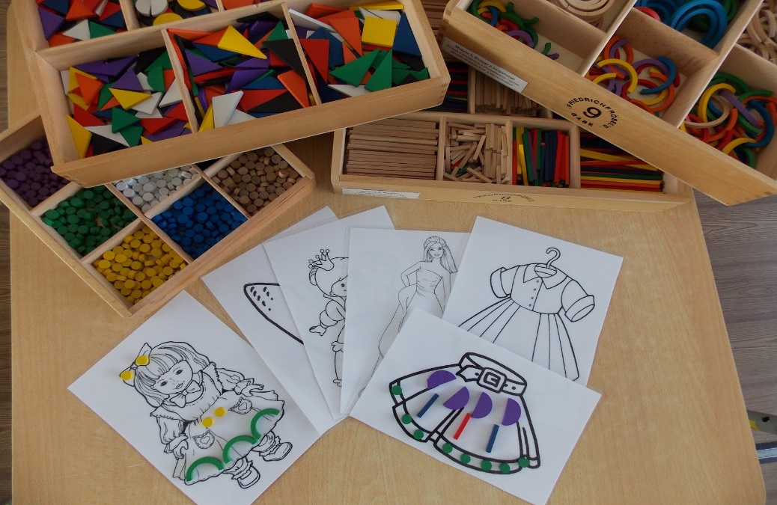
Игра «Модельер»
Задачи:
- расширять и конкретизировать представление об одежде, ее назначении;
- активизировать речевую деятельность детей;
- развивать внимание, память, воображение, мелкую моторику рук

Slide 12
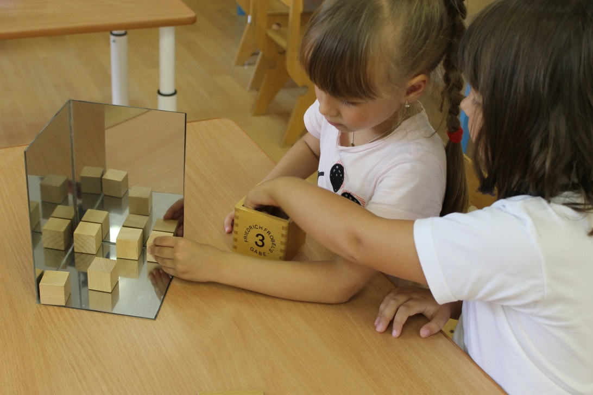
«Волшебный цветочек»
Задачи:
формировать у детей умения конструировать в трехмерном измерении;
развивать логическое мышление, воображение, творческие способности;
формировать умение работать сообща, договариваться друг с другом

Slide 13
Рефлексия
Было интересно…
Теперь я могу…
Меня удивило…
Было трудно…
Сегодня я узнал (а)…
У меня получилось…
Мне захотелось…
Я почувствовал (а), что…

Slide 14
Спасибо за внимание

